Slide 1
GLİKOBİYOLOJİ VE KANSER
Aleyna Özkan

Slide 2
Nelerden Bahsedeceğiz?
Glikobiyoloji Nedir?
Glikozilasyon
Şekerlerin Görevileri
Glikobiyoloji Çalışmaları
Temel Araştırma, Tıp ve Biyoteknolojide Glikobiyoloji

Slide 3
Nelerden Bahsedeceğiz?
Kanser Nedir?
Kanserin 10 Temel Özelliği
Kanser Oluşumundaki Etkenler
Genetik ve Çevresel Faktörler
Kanser Çeşitleri
Dünyada ve Türkiye’de Kanser
Kanserde Glikokonjugatlar
Kansere Karşı İlaç Geliştirme

Slide 4
Glikobiyoloji Nedir?
Bakteriden İnsana
Nükleik asit
Yapıları
Biyosentezleri
Ortak mekanizmalar
belirlenmiştir.
Proteinler
Görevleri
Karbonhidratların görevleri ve önemli olaylardaki
rolleri yeni anlaşılmaya başlamıştır.

Slide 5
Glikobiyoloji Nedir?
Bu görevler arasında;
1. Biyolojik çeşitlilikten sorumlu olmaları
2. Bilgi geçişiyle haber iletiminin herhangi bir basamağında iş görmeleri
4. Biyolojik olayların değiştirecek etkilerinin olduğu
3. Özel tanıma olaylarını idare etmeleri

Slide 6
Glikobiyoloji Nedir?
19-20. yüzyıl
Glikobiyoloji
Karbonhidrat Kimyası
Karbonhidrat Biyokimyası
Karbonhidrat Biyolojisi
1960’lı yıllar
Karbonhidrat Biyolojisi araştırmalarında bir dönüm noktası olmuş ve şekerlerin gerçekten diğer moleküllere bağlı yapısal kısımlar olduğu ortaya çıkmıştır.

Slide 7
Glikobiyoloji Nedir?
Şeker zincirlerinin yapılarını
Glikobiyoloji
Biyosentezlerini
Yeni araştırma alanı
Biyolojik görevlerini
Glikan sentezi veya parçalanmasından sorumlu proteinlerin enzimolojisinden
Şekerlerin görevlerine ve çeşitliliğinin incelenmesine
organik kimya
moleküler hücre biyolojisi ve fizyolojisi
moleküler genetik

Slide 8
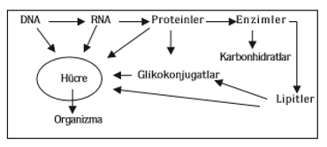
Yeniden düzenlenen bilgi akış şeması
Moleküler biyolojide bilgi akış yönünün uzun zamandır
DNA → RNA → Protein → Hücre şeklinde olduğu bilinir.
Yeni bilgiler ışığında bu akış, şekerlerin rolleri de göz önüne alınarak tekrar düzenlenmiştir.

Slide 9
Glikozilasyon
Oligosakkaritlerin proteinlere bağlanarak glikoproteinleri oluşturması işlemine glikozilasyon denir.
Glikozilasyon, translasyon ile aynı zamanda veya postranslasyonel oluşan bir modifikasyondur.
Endoplazmik retikulumda sentezlenen proteinlerin çoğunluğu glikozilasyona uğrar.

Slide 10
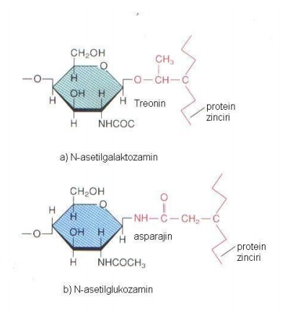
Glikozilasyon
Glikan zincirleri iki farklı şekilde protein üzerine eklenebilir.
Serin
Triyonin O-bağlı glikozilasyon
Prolin
Asparajin N-bağlı glikozilasyon
Glikoziltransferaz

Slide 11
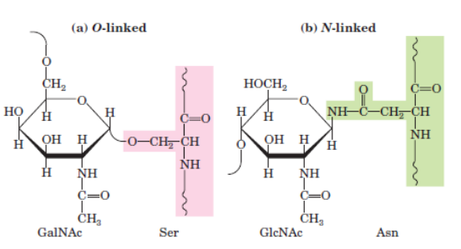
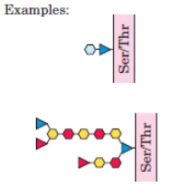
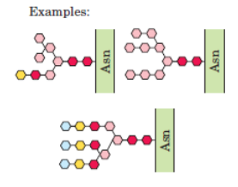


Slide 12
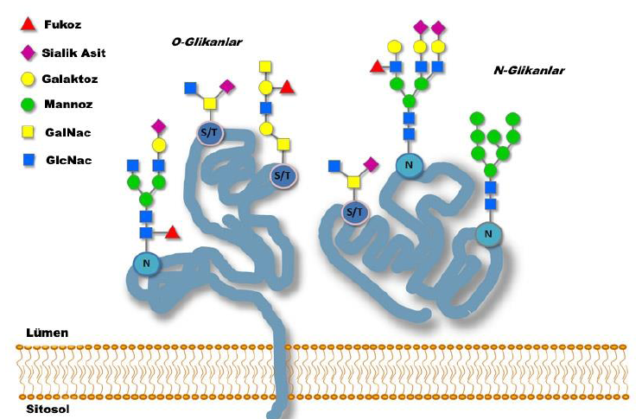
Glikozilasyon
Temel şeker birimleri ile N- ve O- Glikozilasyon tipleri

Slide 13
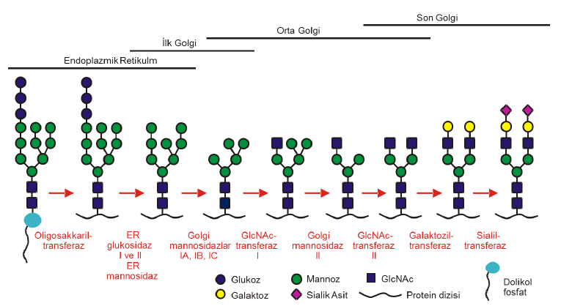
Glikozilasyon
Glikoziltransferaz enzimleri
Glikozilasyon sürecinde glikan trimlenmesi ve dallanması

Slide 14
Glikozilasyon
Glikozilasyon sonucu proteinlere eklenen glikanlar önemli rollere sahiptirler.
İmmünolojik cevabın modifikasyonu
Proteinlerin tanınması ve hedeflenmesi
Proteinlerin katlanması

Slide 15
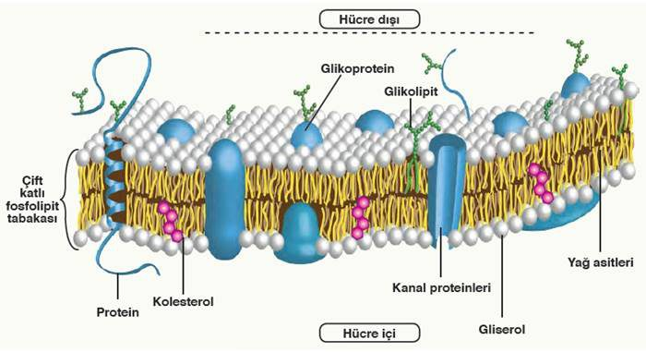
Glikokonjugat
Diğer moleküllere bağlı şekerlerin oluşturduğu hibrit moleküller glikokonjugatlar olarak isimlendirilmiştir.
Bu glikokonjugatları oluşturan yapılar; glikoproteinler, proteoglikanlar ve glikolipitlerdir.

Slide 16
Şekerlerin Görevleri
Şekerlerin biyolojik rolleri çok değişkendir. Bu roller, gelişme, büyüme, farklılaşma olaylarında oldukça fazla yer almaktadır.
Şekerlerin en önemli görevleri moleküller ve hücreler arası tanıma olaylarında görülür.
Moleküller arası tanıma olaylarının örnekleri, hücre içi trafikte lizozomal enzimlerin veya salgı proteinlerinin yönlendirilmesinde bulunur.

Slide 17
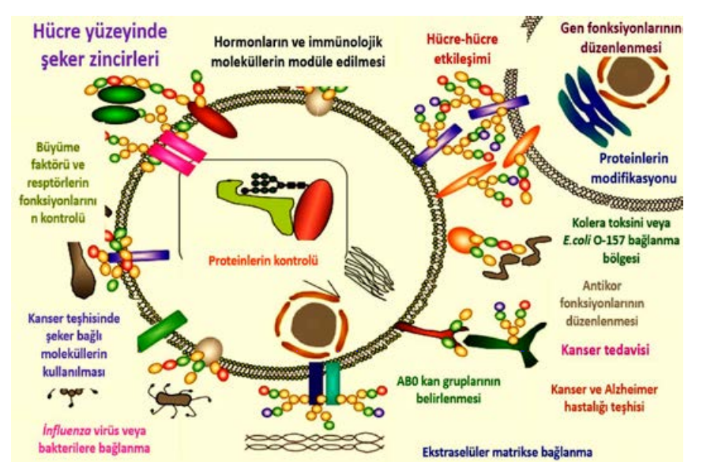
Şekerlerin Görevleri
Hücre yüzeyinde yer alan glikokonjugatların görevleri
Hücreler arası tanıma olaylarının çeşitli örnekleri;
Embriyonik
Otoimmunal ilişkiler
Metastazlarda
Hücre hücre tanımasında
Hücre matriks-tanımasında
Virüs, bakteri ve protozoa gibi zararlıların enfeksiyon ilişkilerinde
Hücreler arası trafikte
Enfeksiyon bölgelerine kan hücrelerinin göçünde bilinmektedir.

Slide 18
Şekerlerin Görevleri
Şekerlerin iyi bilinen bir diğer görevi, tanımayı engelleme veya maskeleme olarak tanımlanmaktadır.
Tanıma olaylarından sorumlu şeker reseptörleri bir diğer şekerle kapatılarak tanıma ilişkilerinin kurulması engellenir.
Hücre yüzeylerinde özel tabaka oluşturma, koruyucu ve sağlamlaştırıcı görevlerine ek olarak bazı metabolitlerin belli yerlerde depolanmasında da rol oynarlar.

Slide 19
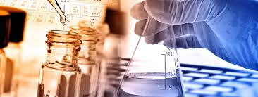
Glikobiyoloji Çalışmaları
Glikobiyoloji alanında çalışmalar;
Moleküler yapı belirlenmesi
Glikozilasyon mekanizmasının kontrolü
Miktar ve Fenotipik belirlemeler
Gen klonlanması konularına odaklanmıştır.
Glikokonjugatların moleküler yapıları çok hassastır. Bu nedenle ancak çeşitli kromatografik ve spektroskopik yöntemlerle belirlenebilirler.
Bu durum çok pahalı ve özel aletler gerektirir.
Glikokonjugatların saflafltırılması aşamasında çeşitli örnek kayıpları olur.
Zaman zaman iz miktarda bulundukları göz önüne alındığında, bu durum çalışırken karşılaşılan en temel sorundur.

Slide 20
Glikobiyoloji Çalışmaları
Glikozilasyon mekanizmasını çalışmak için;
Son yıllarda kimyasal ve enzimatik yöntemler kullanarak şekerlerin yönlendirilmiş in vitro sentezi gerçekleştirilmektedir. Bu sayede glikozilasyon mekanizmasını anlaşılmaya başlamıştır..
Ek olarak, bazı çalışmalarda kültürü yapılan hücreler kullanılarak hücre matriks ilişkilerinde tanıma olayları çalışılmaktadır.
Enzimler
Lektinler
Kimyasal modifikasyonlar veya kesmeler
Metabolik radyoaktif işaretlemele
Glikozilasyon engelleyicileri
Antikorlar
Glikoziltransferazların moleküler klonlanması
Yaşayan hücrelerde glikozilasyon enzimleri yoluyla genetik değiştirmeler
Gibi yöntemler kullanılır.

Slide 21

Temel Araştırma, Tıp ve Biyoteknolojide Glikobiyoloji
Son yıllarda Glikobiyoloji araştırmaları oldukça artmıştır.
Bunun iki nedeni vardır.
Birincisi; hücrelerin çevreleriyle her türlü ilişkilerinin kurulmasında hücre farklılaşması, gelişmesi, ölümü ve kanser durumunda şekerlerin görevlerinin gittikçe daha iyi belirlenmesidir.
İkincisi; glikobiyolojinin tıptaki öneminden kaynaklanmaktadır.

Slide 22
Temel Araştırma, Tıp ve Biyoteknolojide Glikobiyoloji
İlaçların yakın gelecekte rekombinant proteinlerden oluşacağı giderek daha iyi anlaşıldığından, glikoproteinlerdeki şekerlerin rollerini anlamak için büyük atılımlar yapılmaktadır.
Tıpta tedavi edici düzenlemelerin yapılması ve organizmada hedef hücrelere veya dokulara seçici şekilde şaşırmadan bağlanan ilaçların sentezlerinin başarılması hedeflenmektedir.

Slide 23
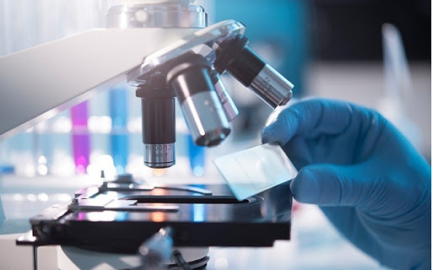
Temel Araştırma, Tıp ve Biyoteknolojide Glikobiyoloji
Bugün glikobiyoloji, moleküler düzeydeki bilimsel araştırmaların en son, iyi belirlenmiş ve hızla gelişmekte olan dalıdır.
Glikopatoloji, Glikoimmünoloji ve Glikoteknoloji alt bölümleri geniş bir yelpazeye yayılmaktadır.

Slide 24
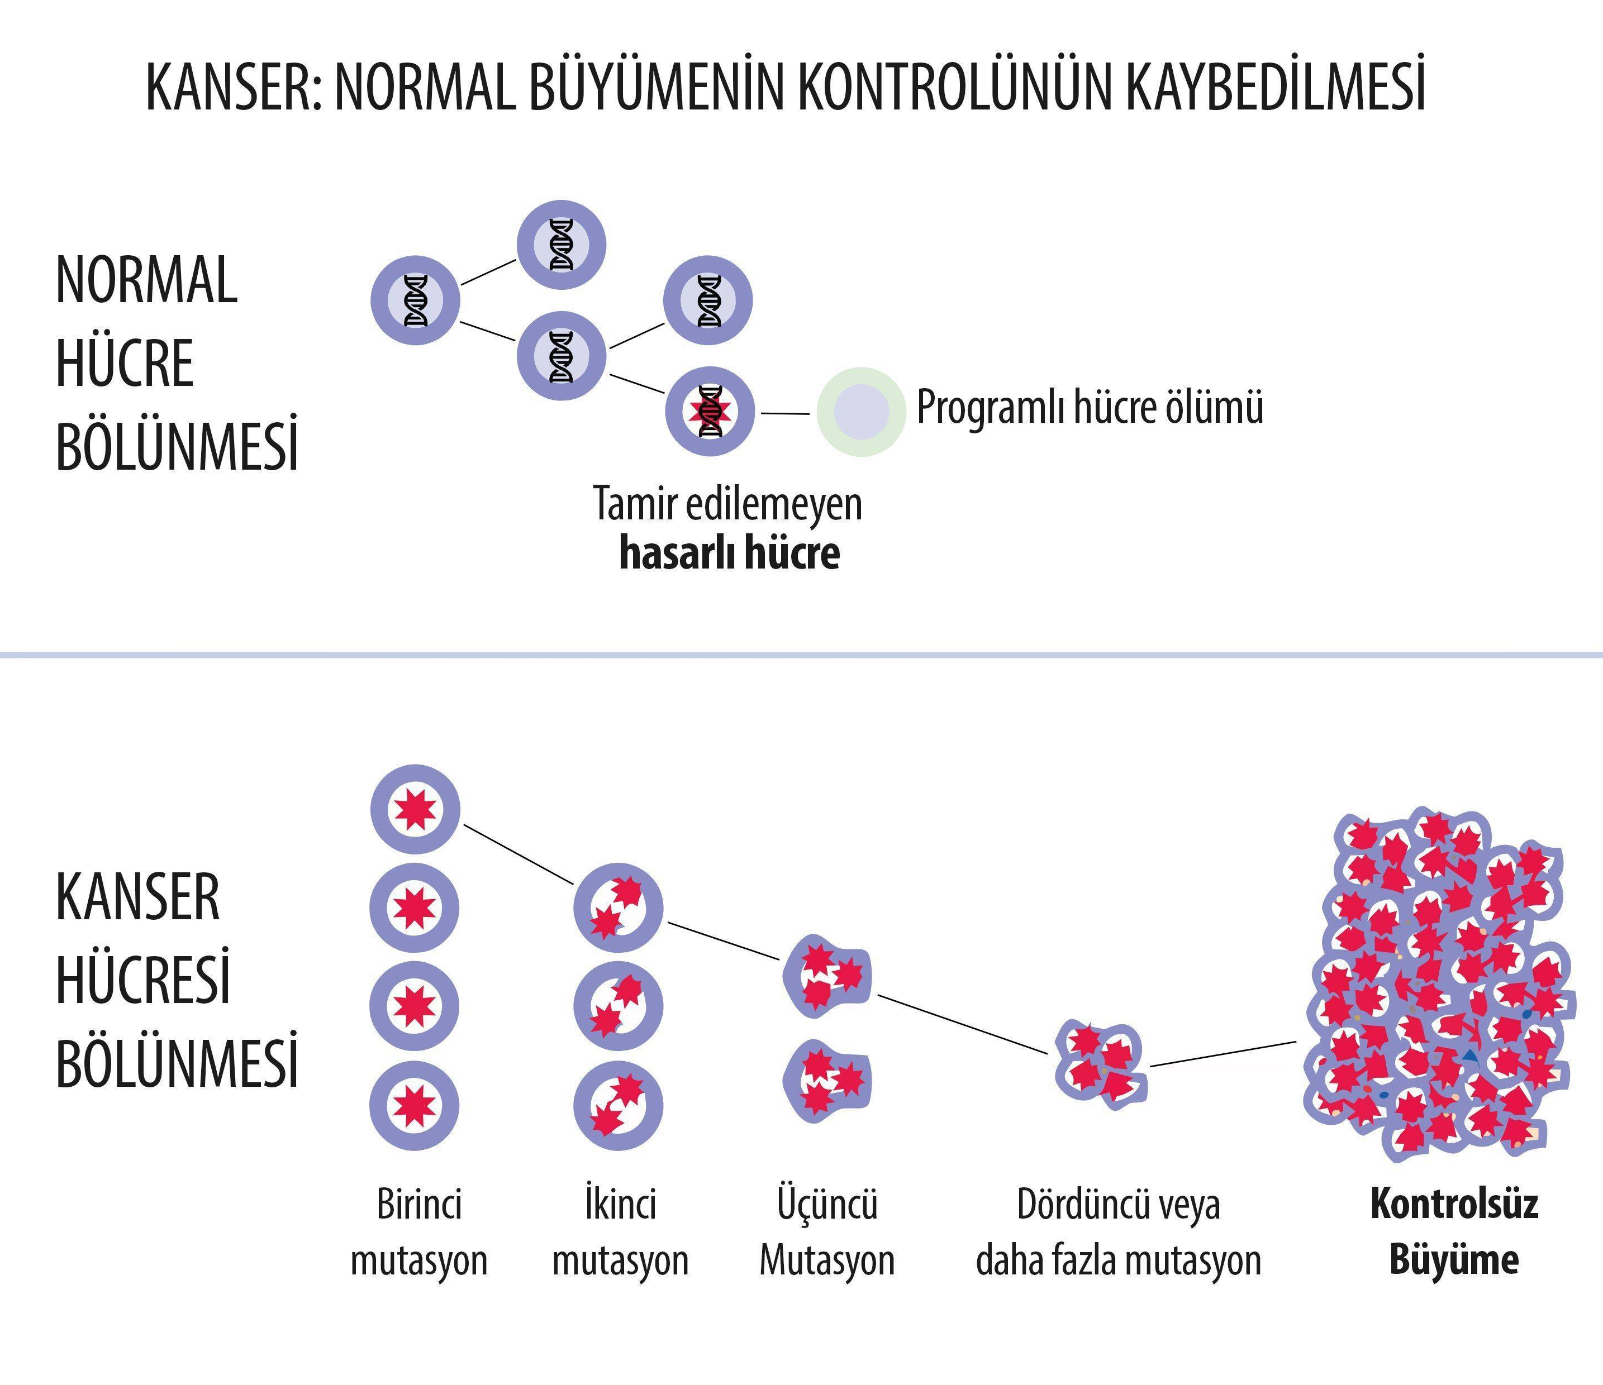
Kanser Nedir?
Kanser, hücrelerdeki bölünmenin ve hücre dengesinin bozulmasının neden olduğu anormal hücre büyümesidir.
Bir organizmada bulunan her türlü hücreden oluşabilir.
Kanserin başlaması ve ilerlemesi, genetik ve çevresel faktörleri içeren karmaşık süreçlerdir.
Doktorlar, biyologlar ve kimyagerler tarafından yapılan çok sayıda çalışma olsa da kanser hala insanların ölümüne neden oluyor.

Slide 25
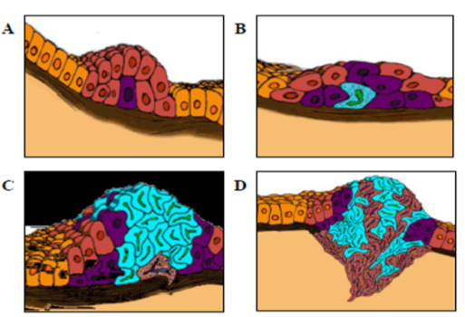
Kanserli Dokunun Oluşumu
Tümör hücreleri
Çoklu mutasyonlar
Tümörlü hücrelerin çoğalması
Malignant tümör

Slide 26
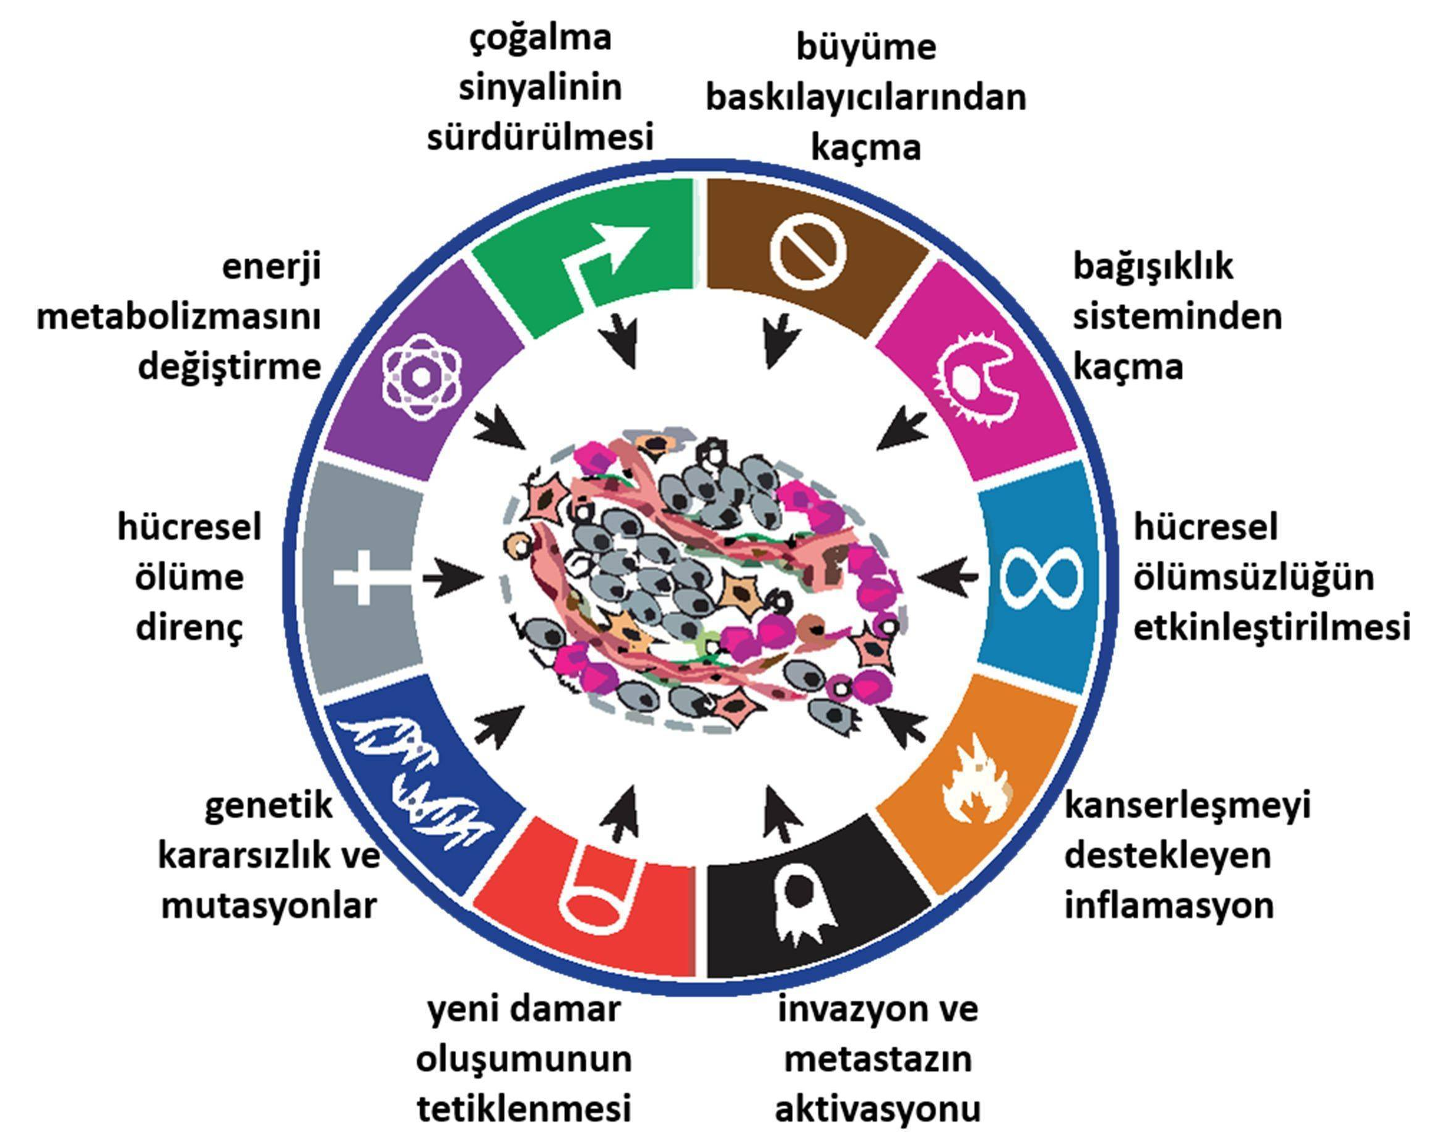
Kanserin 10 Temel Özelliği

Slide 27
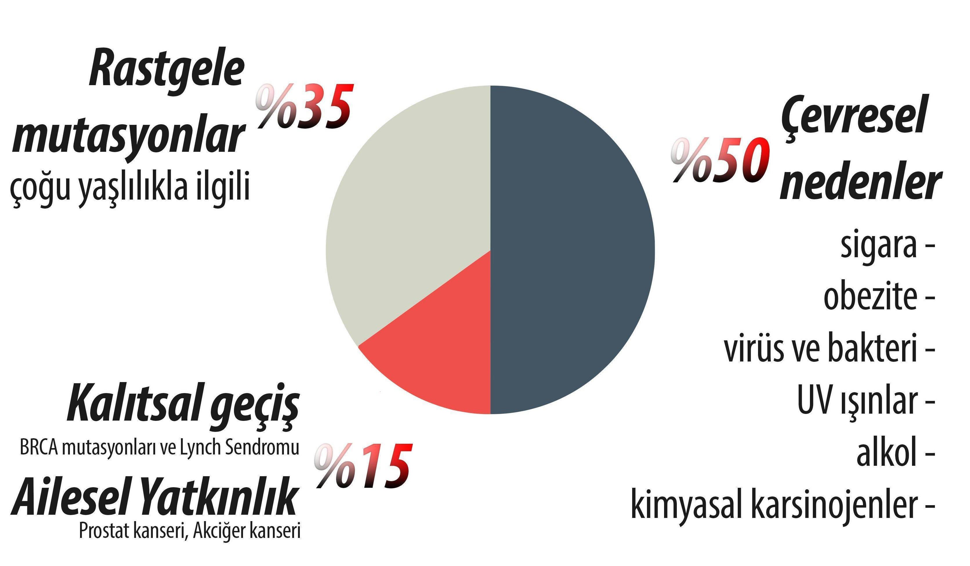
Kanser Oluşumundaki Etkenler

Slide 28
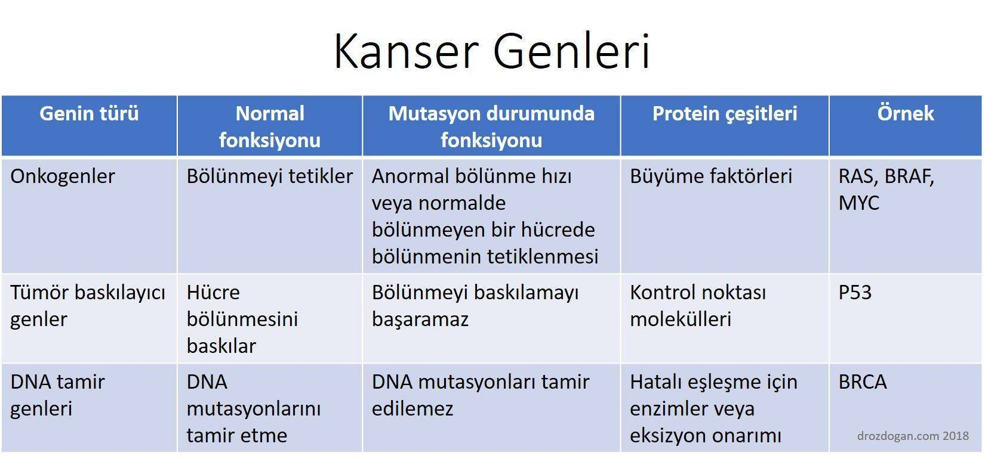
Genetik Faktörler

Slide 29
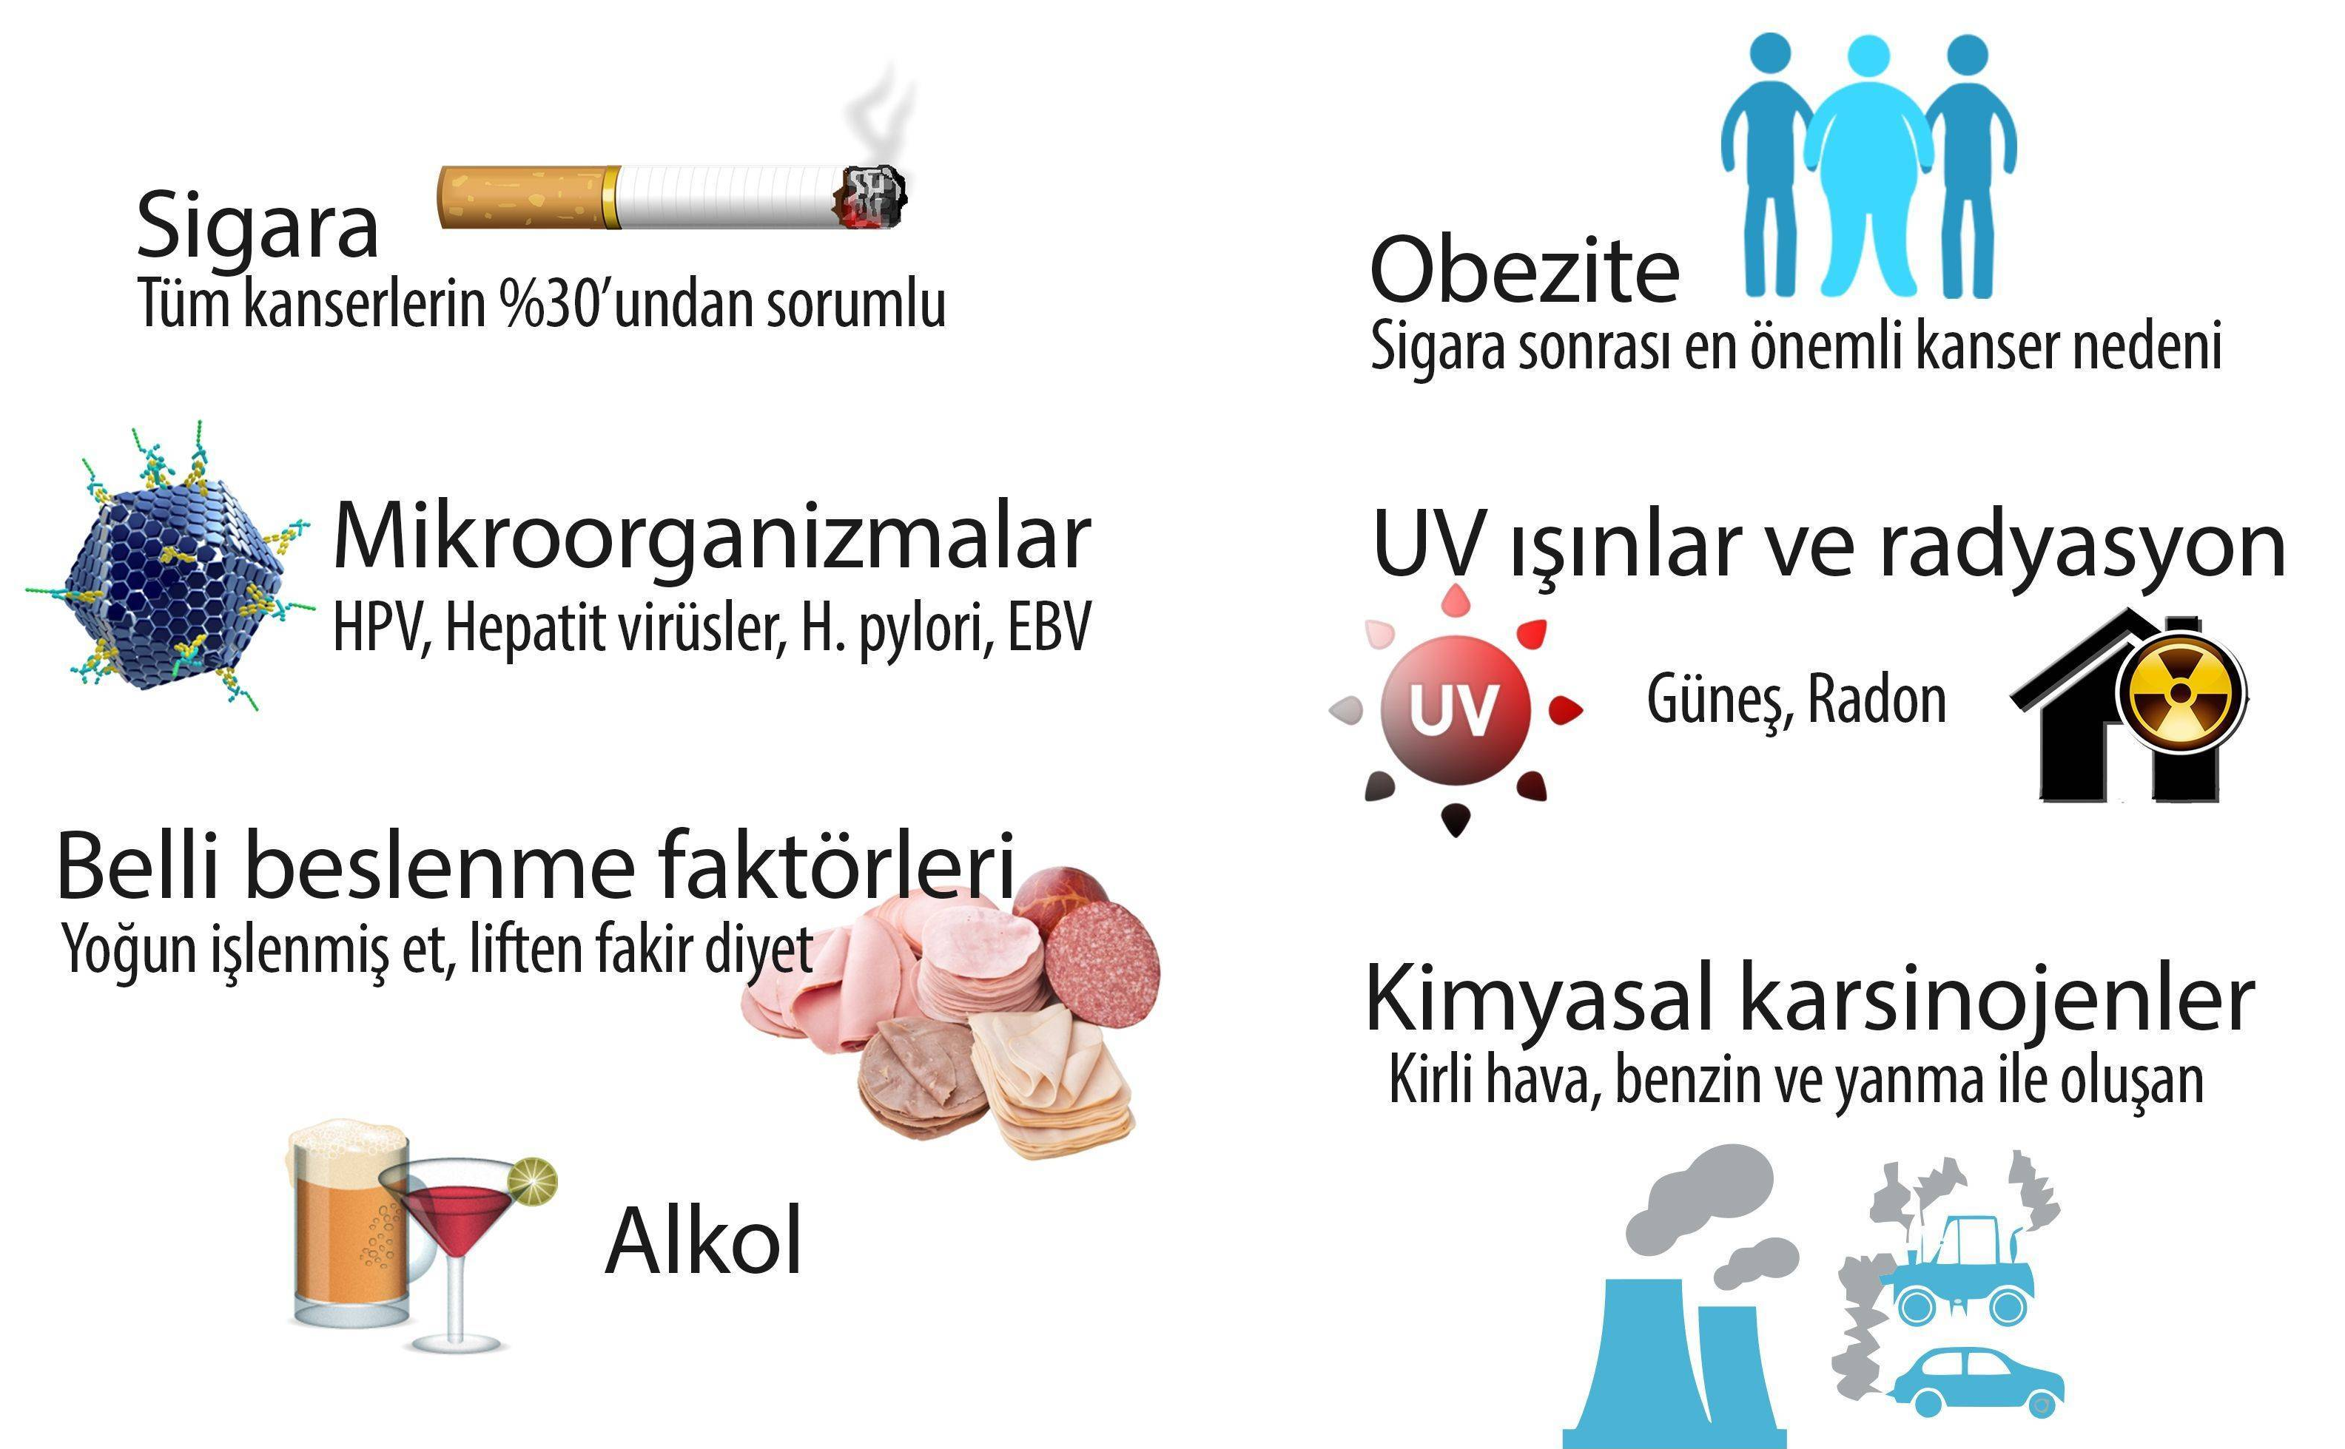
Çevresel Faktörler
Çeşitli kanserojen maddeler kanser riskini artırabilir. Karsinojenler üç grupta sınıflandırılabilir:
1) Biyolojik Kanserojenler
2) Fiziksel Kanserojenler
3) Kimyasal Kanserojenler

Slide 30
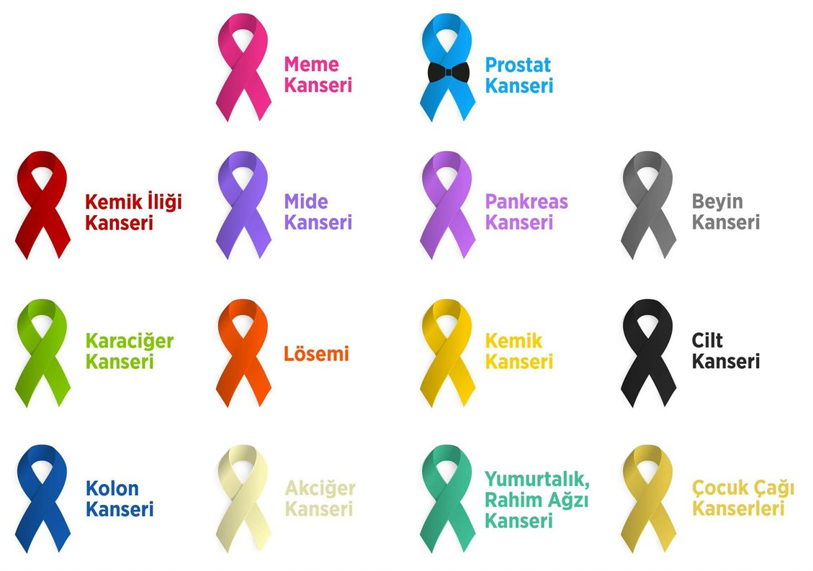
Kanser Çeşitleri
Coğrafi bölgelere göre kanser sıklıkları değişse de Dünya'da ve Türkiye'de en sık görülen kanser türleri meme, akciğer ve kolon olarak belirtilmektedir.
Ancak birçok ülkede birçok kanser türü bulunmaktadır.

Slide 31
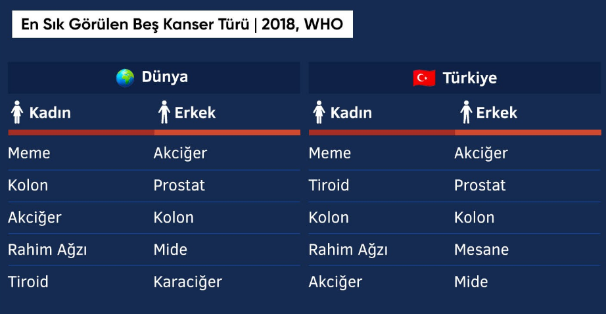
Kanser Çeşitleri

Slide 32
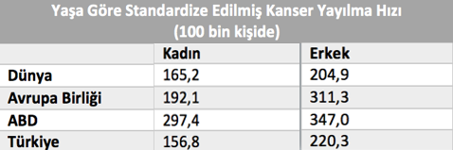
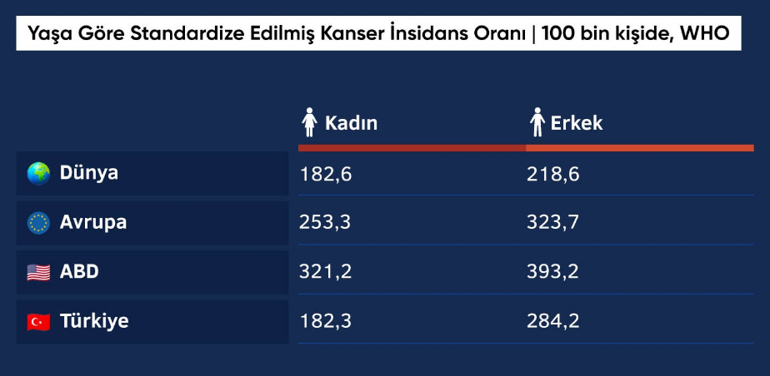
Dünyada ve Türkiye’de Kanser
2014
2018

Slide 33
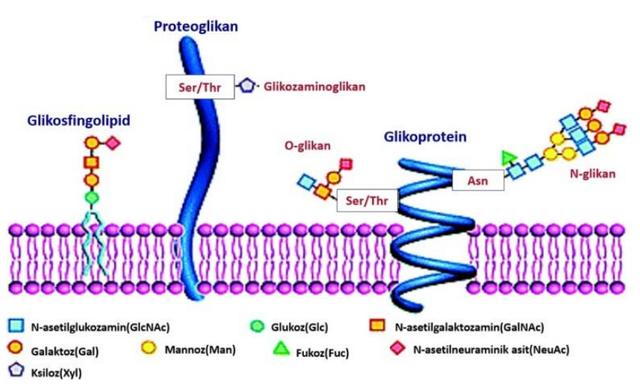
Kanserde Glikokonjugatlar
Glikoproteinlerin seviyesi kanserli hücrelerde farklılık gösterir.
Kanserleşmiş dokularda N bağlı glikanlar siyalik asitli ve dallanmış bir şekilde bulunurken
O bağlı glikanlar siyalilatlı ve uçları kesik olarak bulunurlar.

Slide 34
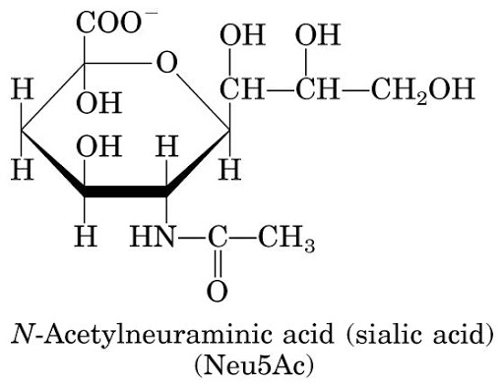
Sialik asit
Sialik asit, glikoprotein ve glikolipitlerinde bulunan nöraminik asidin asetilenmiş türevidir.
Sialik asitler hücreye negatiflik kazandırırlar. (hidroksil)
Sialik asitlerin hücresel adezyonda görev aldıkları belirlenmiştir.

Slide 35
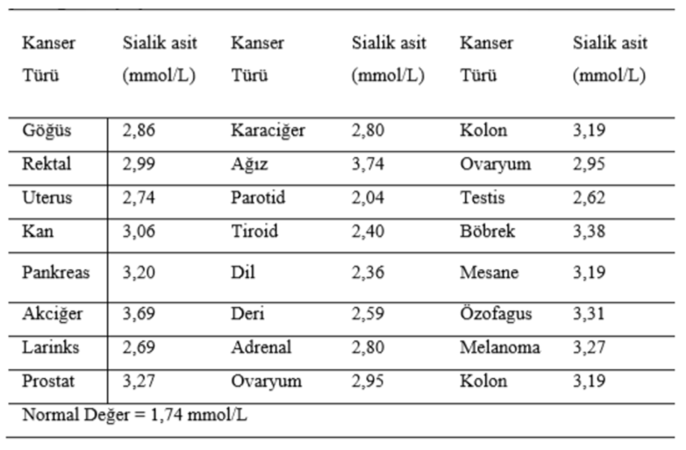
Sialik asit
Çizelgede gösterildiği gibi kanserleşmiş hücre yüzeylerindeki sialik asit miktarının hücre metastazı ile doğrudan ilişkili olabileceği bildirilmiştir.
Total serum sialik asit (TSA) ve lipite bağlı sialik asit (LSA) düzeylerinin, akciğer kanseri de dahil pek çok kanser türünde yükseldiği görülmüştür.
Serum sialik asit düzeylerindeki artıştan, hücre membranlarında bulunan siyalik asit bakiyelerinin ayrılmasını sağlayan sialidaz aktivitesindeki artış sorumlu görülmektedir.

Slide 36
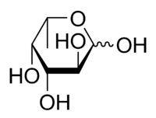
Fukoz
Fukoz, glikoproteinlerin oligosakkarit zincirlerinde genelde zincir sonunda yer alır.
Fukoz varlığı, bakteriyel polisakkaritlerde, kan grubu maddelerinde, hayvan dokularında ve serum glikoproteinlerinde bulunmaktadır.

Slide 37
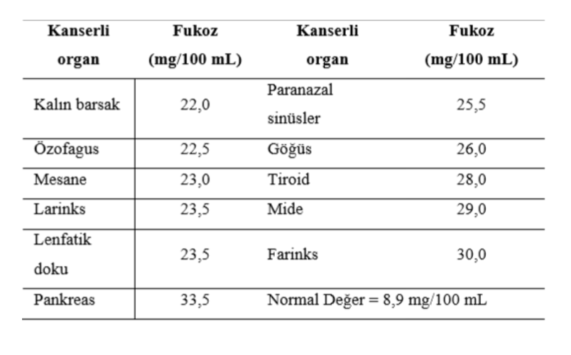
Fukoz
Çizelgede belirtildiği gibi meme kanserinde, serviks kanserinde ve diğer çeşitli maligniteli hastalarda serum fukoz seviyesinin yükseldiği görülmektedir.
Malignitelerdeki serum fukoz artışından, glikoproteinlerin yapısında bulunan G fukoz molekülü sorumlu görülmektedir.

Slide 38
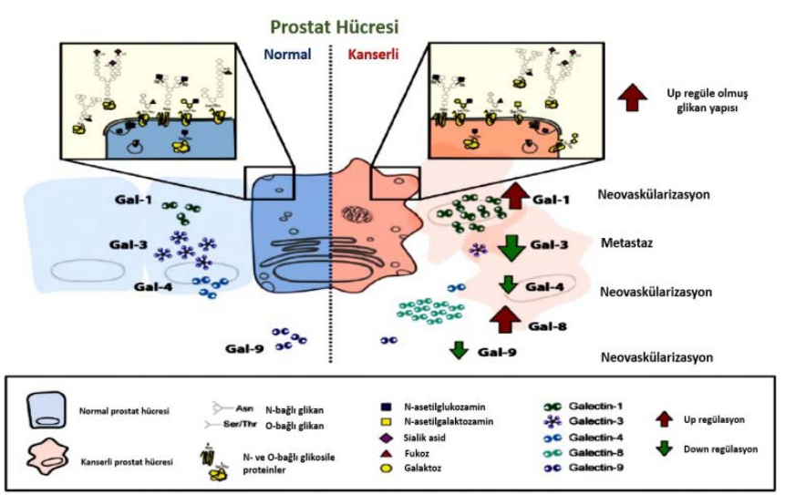
Galektin 1 ve 3
Yapılan çalışmalarda Galektin 1 ve 3’ün hücre yüzeyinde, nükleus membranı ve sitoplazmada lokalize olduğu bilinmektedir.
Hücre-substrat etkileşimlerinde
Hücre-ekstrasellüler matriks etkileşimlerinde,
Hücre-hücre adezyonunda
Apoptozist
Tümör metastazında rol oynar.

Slide 39
GLİKOZİLASYON
Hücre-substrat etkileşimlerinde
Hücre-ekstrasellüler matriks etkileşimlerinde,
Hücre-hücre adezyonunda
Apoptozist
Tümör metastazında
Şeker zinciri
Protein
Glikoziltransferaz enzimleri
Glikoproteinler
KANSERDE
Ortamda bulunan
Fukoz
Sialik asit
Galektin 1
miktarı da artar.
Buna bağlı olarak kanser hücreleri oldukça sosyal hücreler haline geliyor.
Kanser hücrelerinin çok aktif olması özellikle metastasın olmasını tetikliyor.
Glikokonjugat miktarları oldukça artar.
Glikoziltransferaz enzimlerinin aktivitesi artar.

Slide 40
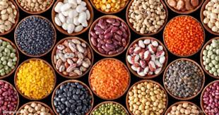
Lektinler
Lektinler, glikokonjugatların çöktürülmesini sağlayan karbonhidrat bağlayıcı proteinlerdir.
Lektinler, hücre yüzeyindeki veya organellerdeki şeker moleküllerine bağlanıp, birleştirerek belirlenmesine yardımcı olurlar.
Bitkisel veya hayvansal kaynaklı
Glikoprotein veya protein yapıda olabilirler.

Slide 41
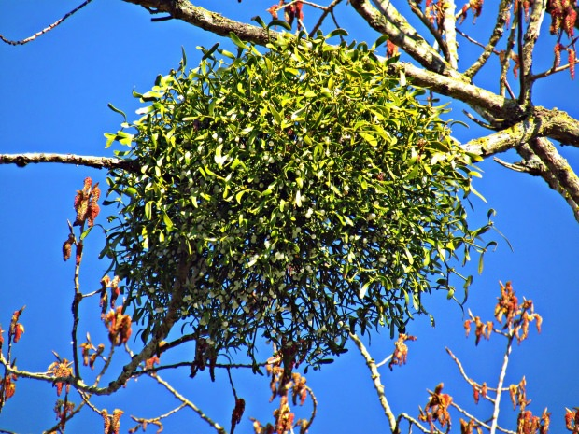
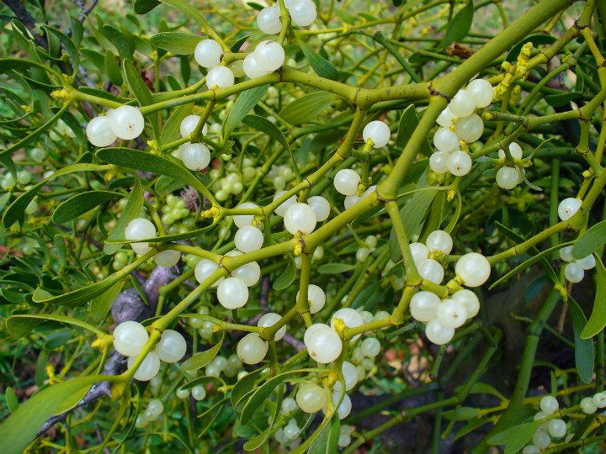
Lektinler
Galaktoza özgün olan Ökse otu (Viscum album) lektini kanserli hastalarda sıkça kullanılmaktadır.
Ökse otu lektinin kansere karşı tedavi edici etkisi ile ilgili birçok araştırma yapılmış ve sonuç olarak yalnızca maligniteli dokuları yok ederken sağlıklı hücrelere zarar vermediği belirlenmiştir.
Farelerle yapılan başka bir araştırmada düşük dozda verilen ökse otu lektini tümörlü dokunun büyümesini yavaşlattığı bildirilmiştir.
Aynı ekstrakt göğüs kanserli hastalara subkutan (deri altı) olarak verildiğinde kontrol grubuna göre bu hastalarda semptomların azaldığı görülürken canlılık süreleri de uzamıştır.

Slide 42
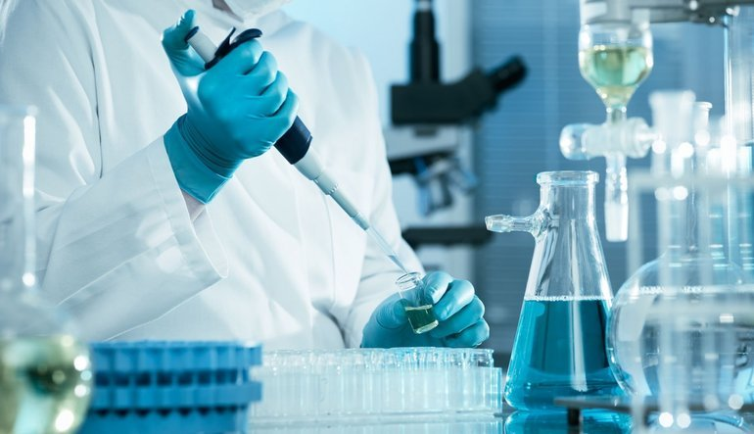
Kansere Karşı İlaç Geliştirme
N- ve O- bağlı glikoproteinler ile glikan analizleri insan kanserlerinin erken tanısı ve tedavisinde kullanılabilir.
Glikozilasyon değişmeleri;
Hücrelerin primer tümörlerden ayrılması ve dolaşımda kan damarlarında diğer hücrelerle tutunma ilişkilerinin kurulmasını başlatabilir.
Sekonder tümörler oluşurken meydana gelen hücre-hücre tutunma olaylarını başlatabilir.
Bu bilgiler kansere karşı ilaç geliştirmede kullanılabilir.

Slide 43
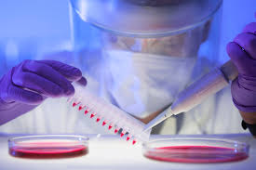
Kansere Karşı İlaç Geliştirme
Kansere karşı ilaç geliştirmede üç yaklaşım kullanılmaktadır.
Birinci yaklaşım;
Tümör antijenlerinin oluşmalarını engellemekle ilgilidir.
Sorumlu enzimler glikoziltransferazlar olduğundan bu enzimlerin aktivitelerinin kontrolü gereklidir.
İkinci yaklaşım;
Tümör hücrelerinden ayrılan ve metastaz yapan hücrelerin, kullandıkları giriş yolu bilindiğinden, selektin-glikan ilişkilerini engellemeyi amaçlar.
Teorik olarak metastazın azalmasını sağlayabilir. Ancak ilaçları ulaştırmak ve hücre yüzeyine bağlanması için yarıştırmak zordur.

Slide 44
Kansere Karşı İlaç Geliştirme
Üçüncü yaklaşım;
Tümör hücre yüzeyinde glikoziltransferaz enzimlerinin yeni şekerleri ekledikleri hedef glikan düzeyini azaltma yoludur.
Bu yaklaşımda enzimlere şekerleri eklemeleri için tuzak hedef moleküller hazırlanır.
Glikoziltransferazlar doğal substratları yerine tuzakçı moleküllere yeni şekerler ekler. Bu yaklaşımla belirlenen bir antijen %50 azaltılmıştır.

Slide 45
Sonuç Olarak
Yapılan birçok çalışma sonucu tümör hücrelerinin değişen sosyal ilişkilerinden ve metastaz potansiyelinden hücre yüzey glikanlarındaki değişiklikler sorumlu tutulmaktadır.
Kanser biyolojisindeki moleküler ilişkilerin kontrolü sağlanabilecektir.
Böylece, kanseri kontrol etmek için yeni yollar ararken Glikobiyoteknolojinin ciddi katkıları olacaktır.
Hücre-hücre ilişkilerinde
Hücre-hücreler arası matriks ilişkilerinde
Hücrede çift taraflı sinyal iletiminde
Glikozilasyonun oynadığı rollerin daha iyi anlaşılması

Slide 46
KAYNAKÇA
Wiederschain, G. Y. (2009). Essentials of glycobiology.
Karaçalı S. (2003), Glikobiyoloji, Modern Moleküler Biyoloji, TUBITAK,TurkJ.
Emre Can Tüysüz (2019). Cancer stem cell isolation from chordoma cell lines: Integrated miRNA-mRNA analysis of the cancer stem cells
Kocaeli Üniversitesi Sağlık Bilimleri Dergisi Ocak 2016, Cilt 2, Sayı 1, s. 1-5
Batuhan Yeşilyurt (2016). Galaktoziltransferaz-I Etkileşim Yüzeyinin Yönlendirilmiş Mutagenez ve İn Vivo Fret (Förster Rezonans Enerji Transfer) Analizi Yöntemiyle Karakterizasyonu
https://www.drozdogan.com/kanser-nedir-neden-ve-nasil-olusur-ozetle-tum-surec/

Slide 47
TEŞEKKÜRLER

